Slide 1


Vymedzenie postavenia a úloh Vojenskej polície a Vojenského spravodajstva.
Vypracovala: voj. Katarína Kabrhelová 12MVO

Slide 2
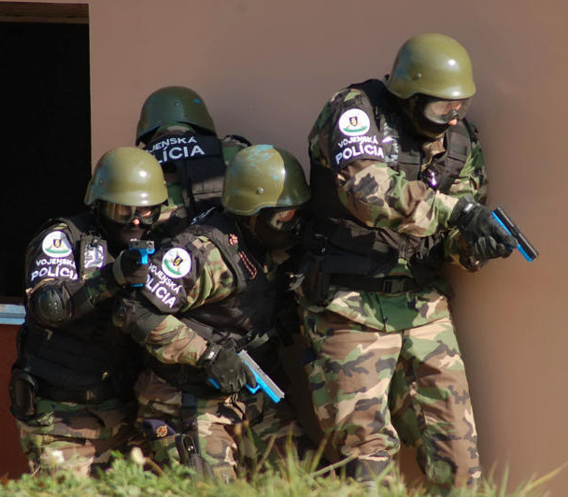
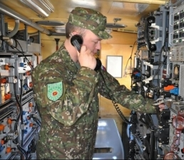
Vojenská polícia
Vojenské spravodajstvo

Slide 3
Postavenie vojenského spravodajstva
Vojenské spravodajstvo:
je špeciálna služba, ktorá plní úlohy spravodajského zabezpečenia obrany Slovenskej republiky,
je oprávnené spolupracovať
s orgánmi iných štátov,
môže práva a slobody občanov obmedziť len v určitom rozsahu.

Slide 4

Postavenie vojenskej polície
Vojenská polícia:
je policajnou službou, ktorá plní úlohy
policajnej ochrany Ministerstva obrany
Slovenskej republiky, ozbrojených síl Slovenskej republiky (podieľajúcich sa na plnení úloh ozbrojených síl Slovenskej republiky),
vojenským policajtom môže byť iba profesionálny vojak.

Slide 5
Pôsobnosť vojenskej polície
vojakov,
osoby, ktoré sa nachádzajú:
v priestoroch ministerstva,
v priestoroch rozpočtovej (príspevkovej) organizácie (zakladateľ ministerstvo),
vo vojenských objektoch,
priestoroch a na miestach, kde
prebiehajú vojenské operácie,
osoby, ktoré páchajú trestné
činy alebo priestupky spolu
s vojakmi.

Slide 6
Úlohy vojenského spravodajstva
Získava, sústreďuje a vyhodnocuje informácie dôležité na zabezpečenie obrany SR o:
činnosti ohrozujúcej ústavné zriadenie, zvrchovanosť, územnú celistvosť a obranyschopnosť Slovenskej republiky,
skutočnostiach spôsobilých vážne ohroziť alebo poškodiť vojensko-hospodárske záujmy Slovenskej republiky,
ohrození alebo úniku údajov obsahujúcich skutočnosti tvoriace predmet štátneho a služobného tajomstva,
aktivitách cudzích spravodajských služieb,
terorizme.

Slide 7

Úlohy vojenského spravodajstva
Vojenské spravodajstvo získava, sústreďuje a vyhodnocuje informácie o aktivitách, ktoré vznikajú v zahraničí a smerujú Slovenskej republike.
Minister obrany Slovenskej republiky poskytuje informácie získané Vojenským spravodajstvom, ktoré sú významné pre ich rozhodovanie a činnosť:
Národnej rade Slovenskej republiky,
prezidentovi Slovenskej republiky,
vláde Slovenskej republiky
ale aj iným štátnym orgánom.

Slide 8
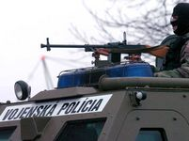
Úlohy vojenskej polície
Vojenská polícia:
sa podieľa na zabezpečovaní disciplíny a poriadku,
odhaľuje trestné činy a zisťuje ich páchateľov,
koná o trestných činoch podľa osobitného predpisu,
pátra po:
osobách, na ktoré sa vzťahuje
jej pôsobnosť,
vojenských veciach
a materiály,
majetku v správe MO SR.

Slide 9
Úlohy vojenskej polície
podieľa sa na ochrane zbraní, streliva, ..., utajovaných skutočností,
dohliada na bezpečnosť a riadenie prevádzky a premávky vojenských motorových a nemotorových vozidiel,
vykonáva dohľad nad výcvikom,
vedie evidenciu vojenských vozidiel,
zaisťuje osobnú bezpečnosť ministra ním určených osôb.

Slide 10

Zdroje
124/1992 Zb. Zákon o vojenskej polícii,
198/1994 Z.z. Zákon o vojenskom spravodajstve,
Internet.

Slide 11
Ďakujem za pozornosť
Otázky?!

